Slide 1




Перспективы и проблемы организации производства новых имплантов
Александр Евдокимов

Slide 2

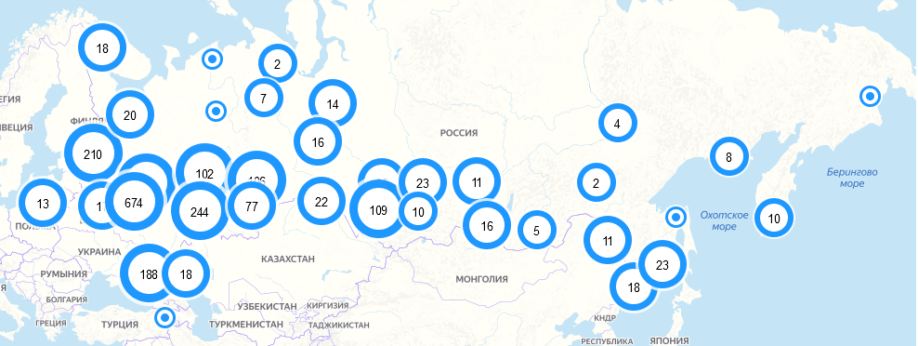
«Развитие фармацевтической и медицинской промышленности»
на 2013-2020 годы
http://pharma-2020.ru/

Slide 3
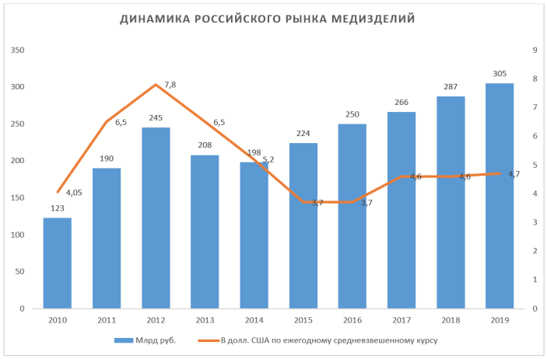


“ В апреле 2018 года доля отечественных медизделий в России не изменилась по сравнению с показателем 2014 года, оставшись на всё той же отметке в 21 %. “
https://www.sonar2050.org/publications/ot-medgenocida-k-posledney-nadejde/
“ За первые семь месяцев 2020 года экспорт российских медицинских изделий составил $ 673,32 млн. Наибольшая доля экспорта приходилась на маски, дыхательное оборудование, термометры, рентгенодиагностическое оборудование, дефибрилляторы и аппаратуру для переливания крови. Доля импорта медизделий, по сравнению с 2019 годом, снизилась на 6,5%. “
https://meditex.ru/news_all/RossiyskiyrynokmeditsinskikhizdeliyItogi2020goda/

Slide 4

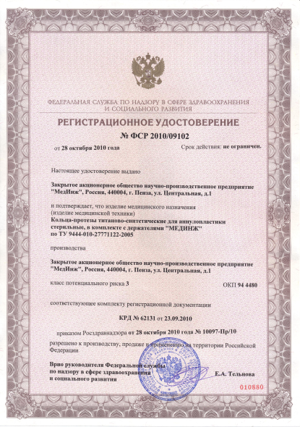
С 1 января 2022 года пройти регистрацию можно будет только по правилам ЕЭС

Slide 5
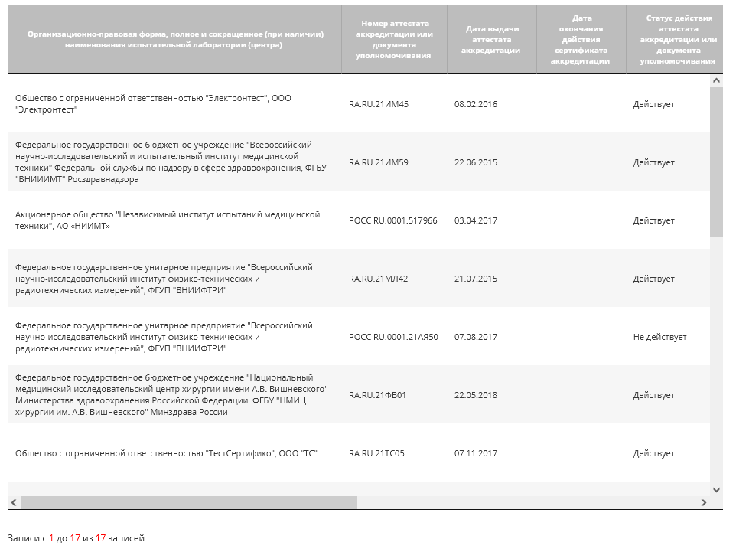
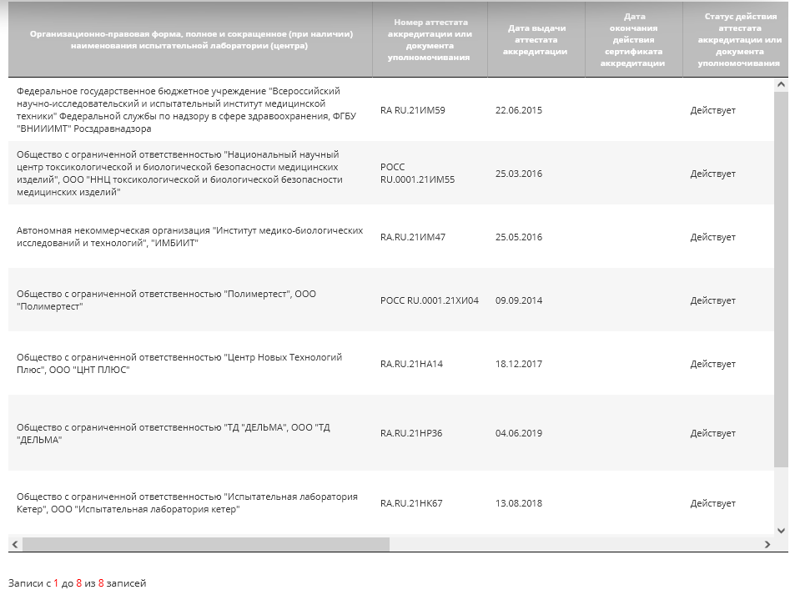
17лабораторий по техническим испытаниям
2 лаборатории могут провести испытания протезов клапанов сердца
8 лабораторий по токсикологическим испытаниям
3 лаборатории могут провести испытания протезов клапанов сердца

Slide 6






ISO/IEC 17025
Испытательные и калибровочные лаборатории
В России не найдено лабораторий с международной аккредитацией, которые готовы провести испытания имплантируемых изделий

Slide 7
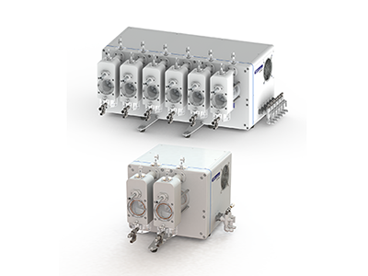
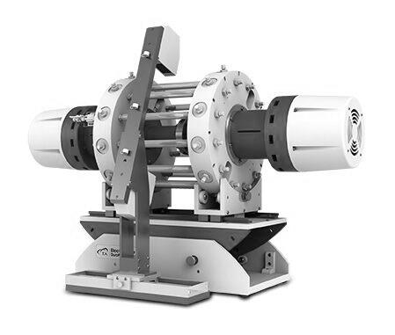
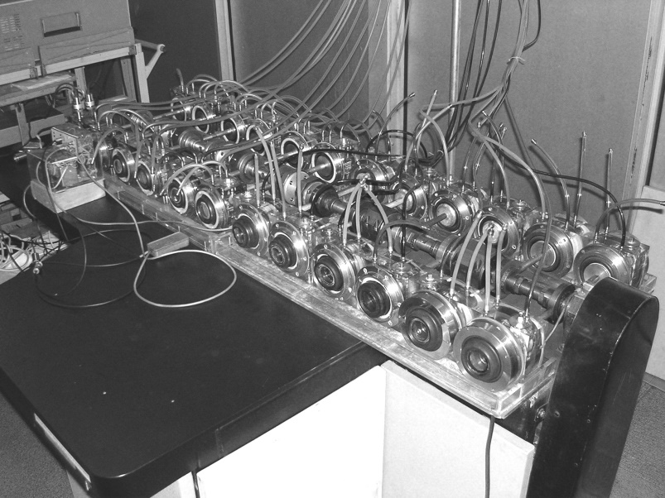
Для испытания на ресурс долговечности необходимо специальное оборудование

Slide 8
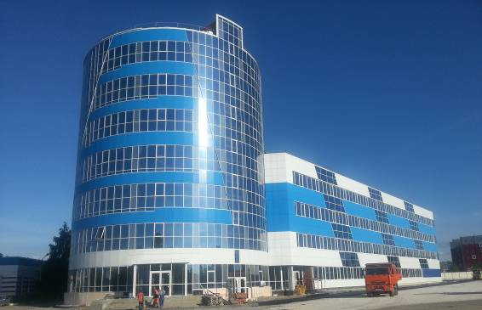

Новый корпус ЗАО НПП «МедИнж» / Технопарка «МедИнж»
Общая площадь – 15000 кв. м.
Производственные площади – 5800 кв. м.
в т.ч. «чистые» помещения – 1800 кв. м.
Испытательный центр медицинских изделий
- лаборатория технических испытаний
- лаборатория микробиологических исследований
- лаборатория токсикологических исследований
- лаборатория гистологических исследований

Slide 9
Предлагаем Консорциуму принять участие в проекте создания лаборатории
для проведения микробиологических, токсикологических и технических испытаний имплантируемых медицинских изделий с евразийской и международной аккредитацией
ЗАО НПП «МедИнж» / ООО «МедИнтелл»
+7 (8412) 93 47 63
a.medeng@mail.ru
a.evdokimov@medintell.ru

